Slide 1

第2课时
习题课——指数函数及其性质的应用

Slide 2


类型一 指数函数单调性的应用
角度1:比较两数的大小
【典例】1.(2016·昆明高一检测)下列大小关系正确的是 ( )
A.0.4³<3^{0.4}<π⁰ B.0.4³<π⁰<3^{0.4}
C.3^{0.4}<0.4³<π⁰ D.π⁰<3^{0.4}<0.4³

Slide 3
2.(2015·山东高考)设a=0.6^{0.6},b=0.6^{1.5},c=1.5^{0.6},
则a,b,c的大小关系是 ( )
A.a<b<c B.a<c<b
C.b<a<c D.b<c<a

Slide 4
【解题探究】1.典例1中找哪一个中间量来比较出0.4³与3^{0.4}的大小?
提示:由于3^{0.4}>3⁰=1,0.4³<0.4⁰=1,因此可以通过1进行比较大小.
2.典例2中不同底的三个数如何进行比较?
提示:先利用指数函数性质比较同底数的a,b,再利用中间量比较a,c的大小.

Slide 5
【解析】1.选B.因为π⁰=1,3^{0.4}>3⁰=1,0.4³<0.4⁰=1,
所以0.4³<π⁰<3^{0.4}.
2.选C.函数y=0.6^{x}单调递减,所以b=0.6^{1.5}<a=0.6^{0.6}<1;又c=1.5^{0.6}>1,所以b<a<c.

Slide 6
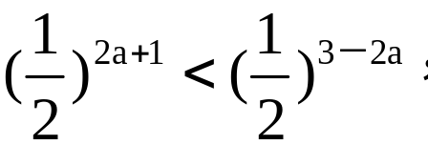
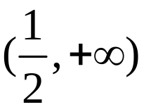
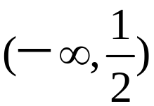
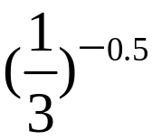
角度2:解简单的指数不等式
【典例】1.(2016·泰安高一检测)若
则实数a的取值范围是 ( )
A.(1,+∞) B.
C.(-∞,1) D.
2.已知3^{x}≥ ,求实数x的取值范围.

Slide 7
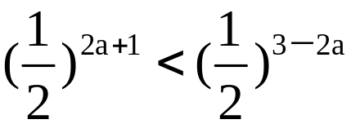
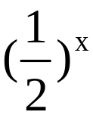
【解题探究】1.典例1中由 可得出2a+1与3-2a有怎样的大小关系?
提示:由于y= 为减函数,并且 ,因此可得2a+1>3-2a,解此不等式即可求得a的取值范围.

Slide 8
2.典例2中将 如何变形转化为底数为3的式子?
提示:将 变形为3^{0.5}.

Slide 9
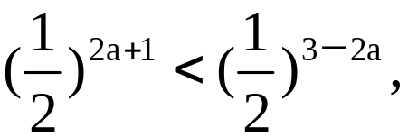

【解析】1.选B.因为y= 为减函数,且
所以2a+1>3-2a,解得a> .
2.因为 =3^{0.5},所以由3^{x}≥ ,可得3^{x}≥3^{0.5},因为y=3^{x}为增函数,故x≥0.5.

Slide 10
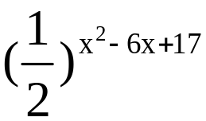
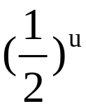
【典例】求函数y= 的定义域、值域、单调
区间.
【解题探究】本例中函数可由哪两个函数复合而成?
提示:可由u=x²-6x+17,y= 复合而成.

Slide 11
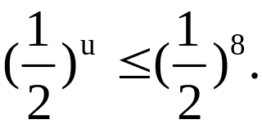
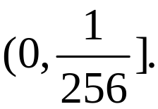
【解析】设u=x²-6x+17,则y= ,由于它们的定义
域都是R,所以函数y= 的定义域为R.
因为u=x²-6x+17=(x-3)²+8≥8,所以
又 >0,函数y= 的值域为
函数u=x²-6x+17在[3,+∞)上是单调增函数,而y=
在R上是单调减函数,所以设3≤x₁<x₂,则u₁<u₂,

Slide 12
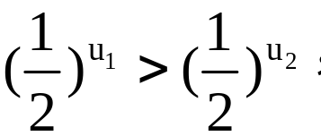
从而 即y₁>y₂,
所以函数y= 在[3,+∞)上是单调减函数,
同理:函数y= 在(-∞,3)上是单调增函数,
函数y= 的单调减区间是[3,+∞),单调增区
间是(-∞,3).

Slide 13
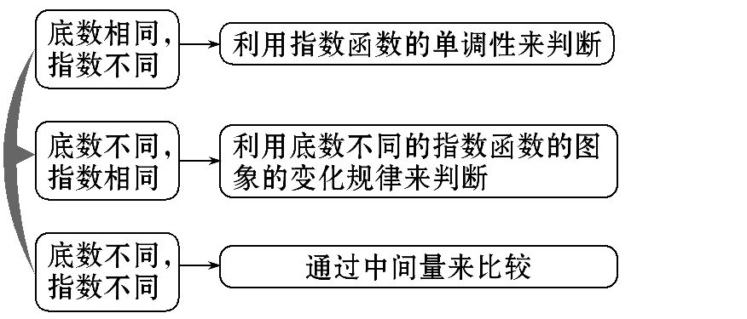
【方法技巧】
1.比较幂值大小的三种类型及处理方法

Slide 14
2.解指数不等式的类型及应注意的问题
(1)形如a^{x}>a^{b}的不等式,借助于函数y=a^{x}的单调性求解,如果a的取值不确定,要对a分为0<a<1和a>1两种情况分类讨论.
(2)形如a^{x}>b的不等式,注意将b转化为以a为底数的指数幂的形式,再借助于函数y=a^{x}的单调性求解.

Slide 15
3.函数y=a^{f(x)}(a>0,a≠1)的单调性的处理技巧
当a>1时,y=a^{f(x)}与y=f(x)的单调性相同,
当0<a<1时,y=a^{f(x)}与y=f(x)的单调性相反.
特别提醒:在解决与指数函数有关的问题时,特别注意底数的范围.

Slide 16
【拓展延伸】比较两数大小的常用方法
(1)作差法:将两数相减,判断差的符号.
(2)作商法:当两数同号时,将两数相除,得到的商与1比较.
(3)利用函数的单调性:构造出基本函数模型,利用其单调性比较.

Slide 17
【变式训练】
1.(2016·资阳高一检测)若指数函数f(x)=(a+1)^{x}是R上的减函数,那么a的取值范围为 ( )
A.a<2 B.a>2
C.-1<a<0 D.0<a<1

Slide 18
【解析】选C.由f(x)=(a+1)^{x}是R上的减函数可得,
0<a+1<1,所以-1<a<0.那么a的取值范围为-1<a<0.

Slide 19
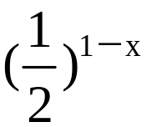
2.函数y= 的单调递增区间为 ( )
A.(-∞,+∞) B.(0,+∞)
C.(1,+∞) D.(0,1)
【解析】选A.y= 即y= ×2^{x},所以在(-∞,+∞)上为增函数.

Slide 20
类型二 指数函数的实际应用
【典例】1.(2015·四川高考)某食品的保鲜时间y(单位:小时)与储藏温度x(单位:℃)满足函数关系y=e^{kx+b}(e=2.718…为自然对数的底数,k,b为常数).若该食品在0℃的保鲜时间是192小时,在22℃的保鲜时间是48小时,则该食品在33℃的保鲜时间是 ( )
A.16小时 B.20小时 C.24小时 D.28小时

Slide 21
2.某林区2016年木材蓄积量为200万立方米,由于采取了封山育林、严禁采伐等措施,使木材蓄积量的年平均增长率能达到5%.若经过x年后,该林区的木材蓄积量为y万立方米,求y=f(x)的表达式,并求此函数的定义域.

Slide 22
【解题探究】1.典例1中食品保鲜时间与储藏温度呈现的函数关系是什么?题目中又已知什么条件?
提示:由已知知食品保鲜时间与储藏温度是一种指数型关系,题目中又已知在0℃时的保鲜时间是192小时,在22℃的保鲜时间是48小时.

Slide 23
2.典例2中写出y=f(x)的表达式后,自变量x的具体含义是什么?
提示:x指的是经过的年数,故x应为正整数.

Slide 24
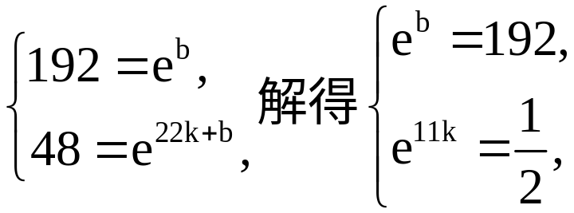
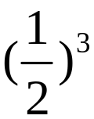
【解析】1.选C.由题意得解得
当x=33时,y=e^{33k+b}=(e^{11k})³e^{b}= ×192=24.

Slide 25
2.现有木材的蓄积量为200万立方米,经过1年后木材的蓄积量为200+200×5%=200(1+5%)万立方米;
经过2年后木材的蓄积量为200(1+5%)+200(1+5%)×5%=200×(1+5%)²万立方米;
…
经过x年后木材的蓄积量为200×(1+5%)^{x} 万立方米.
故y=f(x)=200×(1+5%)^{x} ,x∈N*.

Slide 26
【方法技巧】解决指数函数应用题的流程
(1)审题:理解题意,弄清楚关键字词和字母的意义,从题意中提取信息.
(2)建模:据已知条件,列出指数函数的关系式.
(3)解模:运用数学知识解决问题.
(4)回归:还原为实际问题,归纳得出结论.

Slide 27
【变式训练】已知镭经过1百年后的质量为原来的95.76%,设质量为20克的镭经过x百年后的质量为y克(其中x∈N*),求y与x之间的函数关系式,并求出经过1000年后镭的质量(精确到0.001克).

Slide 28
【解析】把1百年看成一个基数,然后看每经过1百年镭的质量的变化.
因为镭原来的质量为20克;
1百年后镭的质量为20×95.76%克;
2百年后镭的质量为20×(95.76%)²克;
3百年后镭的质量为20×(95.76%)³克;
…

Slide 29
x百年后镭的质量为20×(95.76%)^{x}克;
所以y与x的函数关系式为y=20×(95.76%)^{x}
(x∈N*).
所以经过1000年后镭的质量为y=20×(95.76%)¹⁰
≈12.968(克).
答:y与x之间的函数关系式为y=20×(95.76%)^{x}(x∈N*),经过1000年后镭的质量约为12.968克.

Slide 30
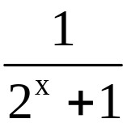
类型三 指数函数性质的综合应用
【典例】1.已知函数f(x)= ,则该函数在(-∞,
+∞)上 ( )
A.单调递减且无最值 B.单调递减且有最值
C.单调递增且无最值 D.单调递增且有最值

Slide 31
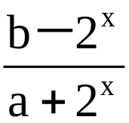
2.(2016·南充高一检测)若定义域为R的函数f(x)=
是奇函数.
(1)求a,b的值.
(2)用定义证明f(x)在(-∞,+∞)上为减函数.
(3)若对于任意t∈R,不等式f(t²-2t)<f(-2t²+k)恒成立,求k的范围.

Slide 32
【解题探究】1.典例1中在判断函数f(x)=
在(-∞,+∞)的单调性时,应怎样处理2^{x}?
提示:可令t=2^{x},根据t=2^{x}在(-∞,+∞)上是单调递增
函数,可知函数f(x)= 为减函数.

Slide 33
2.典例2(1)中要求出a,b,可由函数f(x)= 是奇函数,会得到什么等式?
在典例2(3)中由f(t²-2t)<f(-2t²+k)以及结合函数的单调性会得到t²-2t与-2t²+k应满足怎样的关系式?

Slide 34
提示:(1)可利用f(x)为R上的奇函数,则有f(0)=0,再找特殊值验证即可.(3)可结合(2),由于该函数在定义域上是减函数,故可得t²-2t>k-2t²,转化为最值问题.

Slide 35
【解析】1.选A.函数f(x)= 为减函数,2^{x}+1>1,
故f(x)= ∈(0,1),无最值.
2.(1)因为f(x)为R上的奇函数,所以f(0)=0,b=1.
又f(-1)=-f(1),得a=1.

Slide 36
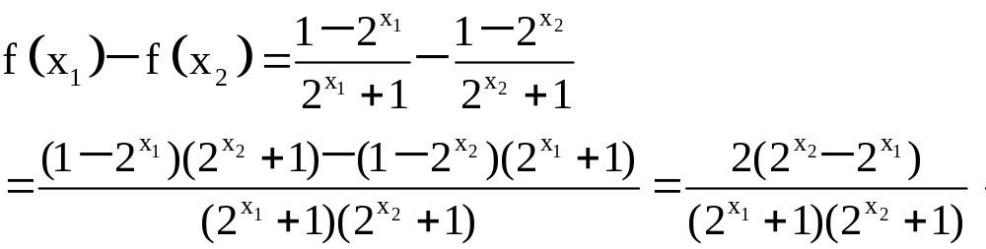
(2)任取x₁,x₂∈R,且x₁<x₂,则
因为x₁<x₂,所以
故f(x₁)-f(x₂)>0,所以f(x)为R上的减函数.

Slide 37

(3)因为t∈R,不等式f(t²-2t)<f(-2t²+k)恒成立,
由f(x)为减函数,所以t²-2t>k-2t²,即k<3t²-2t恒
成立,而3t²-2t=3(t- )²- ≥ ,所以k<- .

Slide 38
【延伸探究】典例2(3)中的“若对于任意t∈R”改为“若对于t∈[1,2]”,其他条件不变,又如何求解?

Slide 39
【解析】对于t∈[1,2],不等式f(t²-2t)<f(-2t²+k)
恒成立,由f(x)为减函数,所以t²-2t>k-2t²,即k<3t²-
2t恒成立,即问题转化为当t∈[1,2]时求3t²-2t的最
小值,令M(t)=3t²-2t,而M(t)=3t²-2t=3(t- )²-
在t∈[1,2]内是增函数,故M(t)=3t²-2t的最小值为M(t)_{min}=M(1)=1.故k<1.

Slide 40
【方法技巧】判定函数奇偶性要注意的问题
(1)“定义域优先”的原则:
如果定义域不关于原点对称,可立刻判定此函数既不是奇函数也不是偶函数.

Slide 41
(2)变形技巧:
耐心分析f(x)和f(-x)的关系,必要时可利用f(x)±
f(-x)=0是否成立判定.
(3)图象的特征:
在解答有图象信息的填空题时,可根据奇函数的图象关于原点对称,偶函数的图象关于y轴对称,进行快速判定.

Slide 42
【拓展延伸】整体思想的应用
在复杂的函数解析式、方程、不等式中,常出现a^{x}的形式,此时,利用整体思想,可以把复杂的问题化归为简单的一次、二次函数、方程、不等式的问题.但要注意两点:

Slide 43
(1)函数中,注意应用指数函数的单调性求出a^{x}的取值范围,即新函数的定义域.
(2)方程、不等式中,注意a^{x}恒大于0,要检验所求根是否是增根.

Slide 44
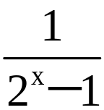
【变式训练】1.若f(x)= +a是奇函数,则a=________.
【解题指南】利用奇函数的定义f(-x)=-f(x),建立等式,对于x≠0,此等式是恒成立的,取特殊值代入即可求得a的值.

Slide 45
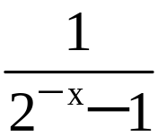
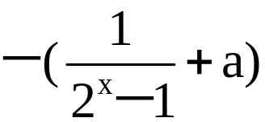
【解析】因为f(-x)=-f(x),
即 +a= 恒成立,
取x=1得-2+a=-(1+a),
所以a= ,经检验a= 适合.
答案:

Slide 46
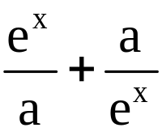
2.(2016·舟山高一检测)设函数f(x)=
是R上的偶函数且a>0.
(1)求a的值.
(2)判断f(x)在(0,+∞)上的单调性.
【解题指南】(1)利用偶函数的定义及特殊值代入求解a的值.
(2)利用单调性的定义判断.

Slide 47
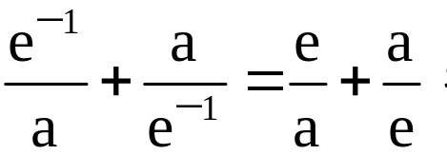
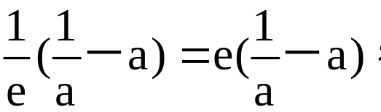

【解析】(1)因为f(x)是R上的偶函数，所以
f(－1)=f(1)，即
所以 故 －a=0，又a>0，
所以a=1，经检验a=1符合题意.

Slide 48


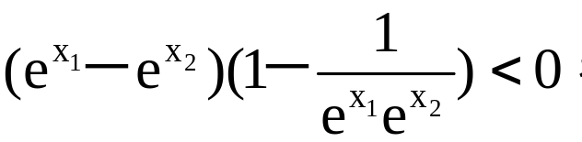
(2)由（1）知f(x)=e^{x}+e^{－x}.设x₁,x₂>0，且x₁<x₂，
f(x₁)－f(x₂)=
因为x₁,x₂>0且x₁<x₂，所以
故 即f(x₁)<f(x₂)，
所以f(x)在(0,+∞)上为增函数.

Slide 49
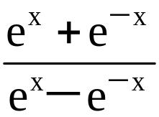
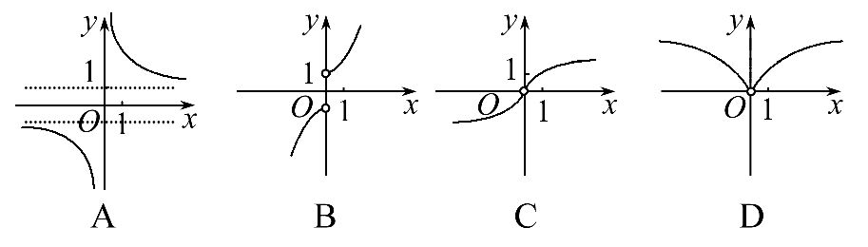
【补偿训练】函数y= 的图象大致是( )

Slide 50
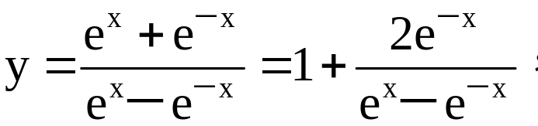
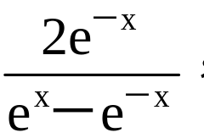
【解题指南】利用奇偶性的定义可判断出此函数为
奇函数,化简 所以x>0时,为减
函数且y>1,由此可判断图象.
【解析】选A.函数y= 是奇函数,且
y=1+ x>0时,y>1且为减函数.

Slide 51
自我纠错 指数函数性质的综合应用
【典例】(2016·重庆高一检测)设a>0且a≠1,如果函数y=a^{2x}+2a^{x}-1在[-1,1]上的最大值为14,求a的值.

Slide 52
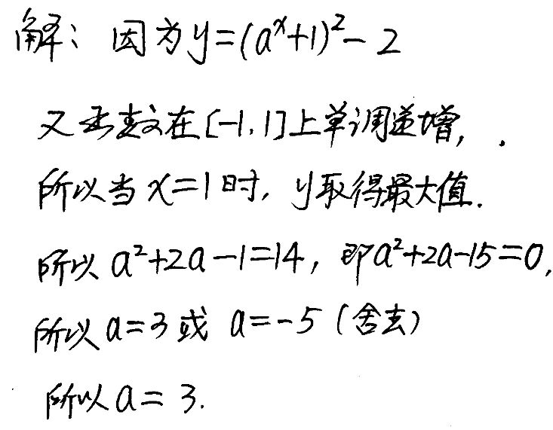
【失误案例】

Slide 53
分析解题过程,找出错误之处,并写出正确答案.
提示:错误的根本原因是忽略了a>1和0<a<1两种情况时函数的单调性不同,正确的解答过程如下:

Slide 54
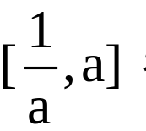
【解析】(1)当a>1时,在x∈[-1,1]时,a^{x}∈
函数y=(a^{x}+1)²-2在x∈[-1,1]上是增函数,故当x=1
时函数y取得最大值,所以a²+2a-1=14,即a²+2a-15=0,
解得a=3或a=-5(舍去).

Slide 55
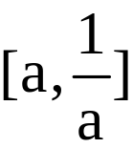
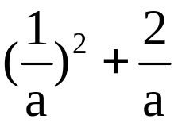
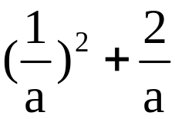

(2)当0<a<1时,在x∈[-1,1]时,a^{x}∈ ,函数y=
(a^{x}+1)²-2在x∈[-1,1]上是减函数,故当x=-1时函数
y取得最大值,所以 -1=14,即 -15=0,
解得a= 或a=- (舍去).
由(1)(2)可知a=3或a= .

Slide 56


